Slide 1

DESARROLLO DE SISTEMA DE CONTROL PARA LA I.E SANTIAGO ANTUÑEZ DE MAYOLO EN EL DEPARTAMENTO DE ANCASH DEL DISTRITO DE LA PAMPA.
Expositores: villalva vivar , estefani
Rafael ramos junior ángel

Slide 2

MISIÓN
El plan de tecnologías de información y comunicación tiene como misión
implementar en todos sus procesos el uso y aprovechamiento de tecnologías de punta para alcanzar el desempeño de la institución educativa
VISIÓN
Para el 2018 La implementación del plan en el uso de la tecnología de información y comunicación permitirá a la institución educativa contar con un nivel de aprovechamiento de las nuevas tecnologías

Slide 3



INTRODUCCIÓN
Para el presente estudio, se ha realizado un análisis de los principales problemas en los centros educativos. La información fue recopilada en base a entrevistas con un contacto del personal administrativo de la institución santiaguina, y en base a la observación de los procesos en el mismo departamento de Ancash del distrito de la pampa.

Slide 4

La presente investigación aborda una de las problemáticas que desde años afectan a muchos centros educativos, y es llevar un control automatizado sobre su registro de matrícula y calificaciones que será aplicado en la institución educativa.
Actualmente el colegio Santiago Antúnez de Mayolo no posee un sistema que automatice sus tareas académicas administrativas, lo que ocasiona que cada año lectivo la planificación académica se vuelva una tarea muy compleja, que frecuentemente ocasiona gran pérdida de tiempo y esfuerzo, iniciando con la inscripción de alumnos en cada año, registro de notas y registro de matrícula seguido con la dificultad que involucra manejar un amplio número de registros en hoja de cálculo , y junto a la generación de reportes que ocupan una gran cantidad de recursos humanos y materiales
PLANTEAMIENTO DEL PROBLEMA

Slide 5

FORMULACION DEL PROBLEMA
1.2.1 Problema general
¿De qué modo el desarrollo de un sistema de control para la institución educativa permitirá el registro académico en el departamento de Huaraz del distrito de la pampa?
    Problemas específicos
¿De qué manera el desarrollo de un sistema permitirá el registro de matrícula?
¿De qué manera el desarrollo de un sistema ayudará en el proceso académico?
¿De qué manera el desarrollo de un sistema permitirá realizar registro notas?

Slide 6
OBJETIVOS DE LA INVESTIGACIÓN
Objetivos específicos
Desarrollar un sistema que nos permita el registro de matrículas .
Desarrollar un sistema para automatizar el proceso de registro de notas .
Modelar el sistema utilizando RUP.

Slide 7
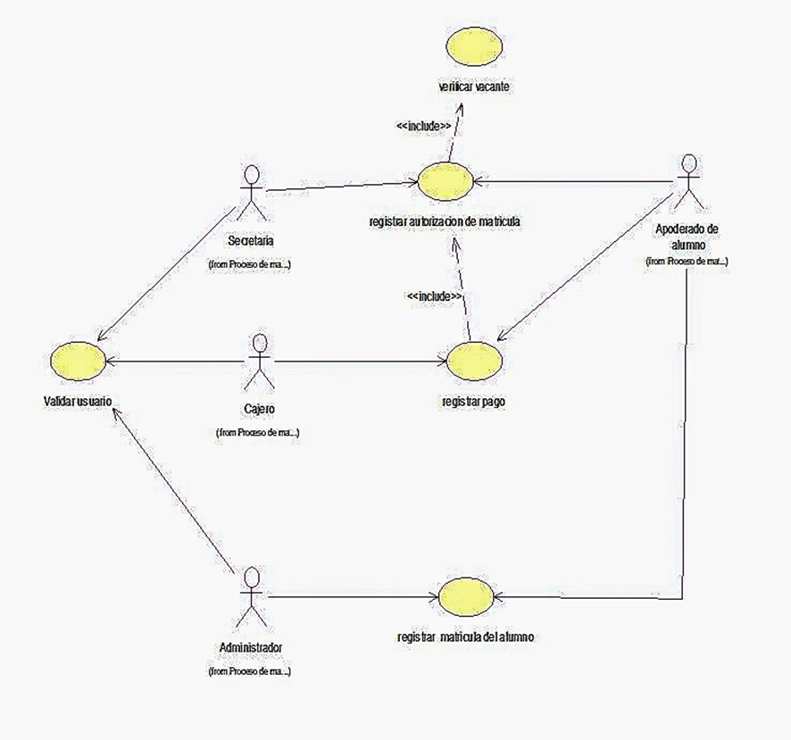
CASO DE USO DEL PROCESO ADMINISTRATIVO

Slide 8
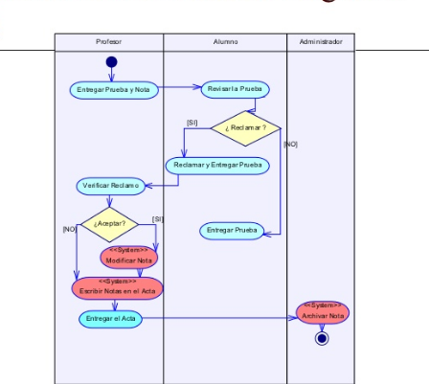

Diagrama de actividades Registrar nota

Slide 9
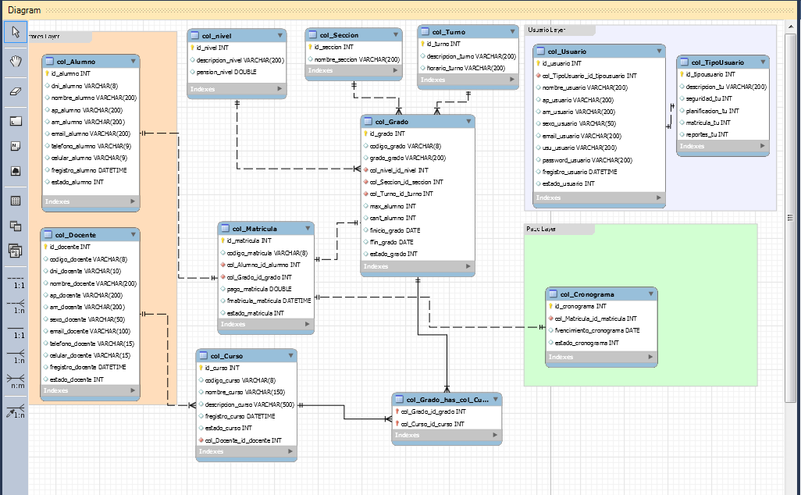
Modelo lógico de datos

Slide 10
CONCLUSIONES
-
Se ha hecho uso de la información estratégicamente, para que los datos provenientes de los registros de los profesores reflejan en cierto grado el avance en la formación de los estudiantes tanto en la parte conductual, como en el aprendizaje. El sistema de información apoya a uno de las principales necesidades del colegio, el cual es el control académico

Slide 11
RECOMENDACIONES
Planificar la extensión del sistema de información desarrollado en esta tesis para los demás niveles y grados, a fin de fortalecer las estrategias y ser más competitivos en el ámbito de la educación
Además es importante mencionar que antes de la planeación de un sistema de información, implica destacar la importancia estratégica de usar adecuadamente los recursos de información ante los directivos de una institución. Con el único propósito de obtener cooperación y facilidades en el levantamiento de información; para que esto se vea reflejado más adelante en un sistema que cumple las verdaderas expectativas por parte del usuario final.

Slide 12
GRACIAS POR SU ATENCIÓN

